Slide 1
Analisis Data Siswa Putus Sekolah di Indonesia Tahun Ajaran 2022/2023
Bootcamp Data Analyst with Excel
Muhammad Farkhan
EXC16200

Slide 2
Mengapa Pendidikan Itu Penting?
Pendidikan merupakan proses pembelajaran yang memberikan pengetahuan, keterampilan, dan nilai-nilai penting bagi perkembangan individu. Sebagai hak dasar setiap anak, pendidikan berperan fundamental dalam membentuk karakter, meningkatkan kualitas hidup, dan mempersiapkan generasi masa depan yang kompeten. Sayangnya, masih banyak anak di Indonesia yang tidak menyelesaikan pendidikan wajibnya. Tahun ajaran 2022/2023 menjadi cerminan penting untuk melihat lebih dalam masalah ini.

Slide 3
Tujuan Analisis
Berdasarkan urgensi tersebut, diperlukan analisis komprehensif untuk memahami pola putus sekolah di Indonesia. Melalui pendekatan data yang sistematis, diharapkan dapat diperoleh insight yang mendukung perumusan kebijakan yang tepat sasaran. Untuk mencapai tujuan tersebut, analisis akan meliputi:
Mengidentifikasi jumlah siswa putus sekolah di tiap Jenjang (SD, SMP, SMA, dan SMK).
Menelusuri wilayah dengan tingkat kasus tertinggi.
Menganalisis distribusi kasus berdasarkan wilayah dan tingkat pendidikan.
Memberikan gambaran awal untuk penyusunan solusi kebijakan.

Slide 4

Deskripsi Data
Analisis ini menggunakan data resmi putus sekolah nasional tahun 2022/2023 yang diolah dengan Excel. Data bersumber dari Portal Data Kemendikdasmen mencakup 34 provinsi dan 514 kabupaten/kota di Indonesia. Dataset berisi rincian siswa putus sekolah untuk jenjang SD, SMP, SMA, dan SMK dengan kolom:
Kode Kemdagri
Kode BPS
Provinsi
Kabupaten/Kota
Jumlah
Jenjang
Klik logo berikut ini untuk link Portal Data :
Tahun Ajaran

Slide 5
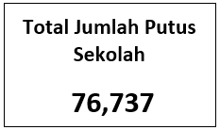
Visualisasi #1
Mengapa Masih Banyak Siswa Putus Sekolah di Indonesia?
Pada tahun ajaran 2022/2023, tercatat sebanyak 76.737 siswa di Indonesia mengalami putus sekolah. Angka ini menunjukkan bahwa isu putus sekolah masih menjadi tantangan besar dalam dunia pendidikan. Berbagai faktor seperti kondisi ekonomi, akses pendidikan yang terbatas, hingga faktor sosial dan budaya kemungkinan turut memengaruhi angka ini. Data ini menjadi pengingat bahwa upaya peningkatan akses dan kualitas pendidikan harus ditingkatkan.

Slide 6
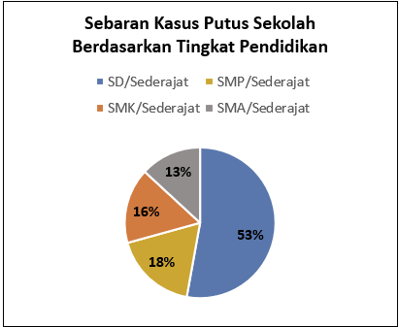
Visualisasi #2
Mayoritas Siswa Putus Sekolah Belum Lulus SD
Fakta mencengangkan: 53% dari total kasus siswa putus sekolah di tahun ajaran 2022/2023 terjadi pada jenjang SD/Sederajat, yaitu sekitar 40.550 siswa. Artinya, lebih dari separuh siswa yang berhenti sekolah belum sempat menyelesaikan pendidikan dasar. Sementara itu, jenjang SMP menyumbang 18% (13.708 siswa), SMK 16% (12.404 siswa), dan SMA 13% (10.075 siswa). Angka ini menunjukkan bahwa tantangan pendidikan di Indonesia dimulai sejak usia dini, padahal mereka seharusnya baru memulai perjalanan pendidikan.

Slide 7
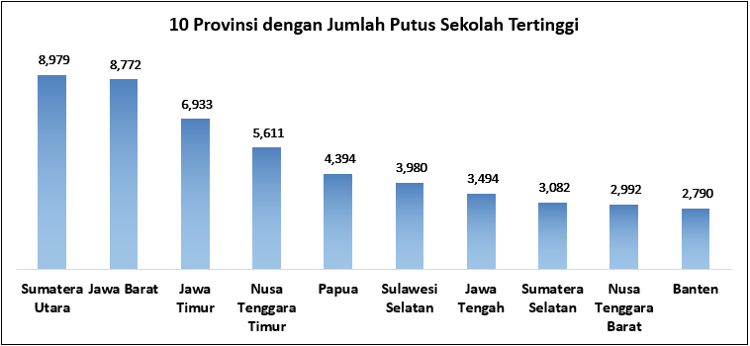
Visualisasi #3
Sumatera Utara Mencatat Jumlah Putus Sekolah Tertinggi di Indonesia
Data menunjukkan bahwa Sumatera Utara menjadi provinsi dengan jumlah putus sekolah tertinggi di Indonesia, mencapai 8.979 siswa. Disusul oleh Jawa Barat (8.772 siswa) dan Jawa Timur (6.933 siswa). Fakta ini cukup mencengangkan karena daerah-daerah tersebut merupakan wilayah-wilayah dengan populasi besar dan fasilitas pendidikan yang relatif lengkap. Namun, tingginya angka putus sekolah mengindikasikan adanya tantangan serius dalam hal akses, kualitas, maupun keberlanjutan pendidikan di daerah-daerah tersebut.

Slide 8
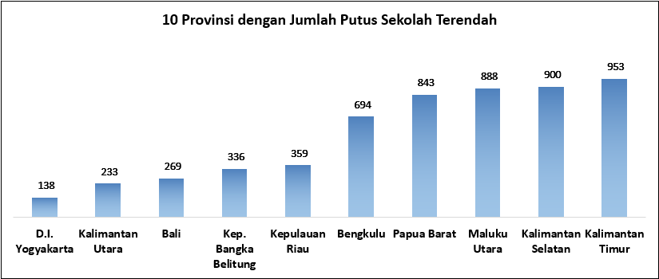
Visualisasi #4
Yogyakarta Mencatat Angka Putus Sekolah Terendah
Daerah Istimewa Yogyakarta mencatat angka putus sekolah terendah secara nasional hanya 138 siswa. Disusul Kalimantan Utara, Bali, dan Kepulauan Bangka Belitung. Rendahnya angka ini bisa dipengaruhi oleh akses pendidikan yang merata, perhatian pemerintah daerah terhadap sektor pendidikan, serta kesadaran tinggi masyarakat akan pentingnya pendidikan.

Slide 9
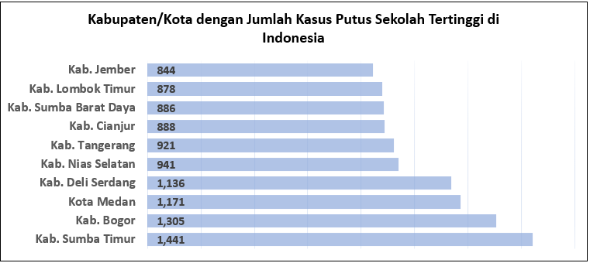
Visualisasi #5
Kab. Sumba Timur dan Kab. Bogor Pimpin Daftar Putus Sekolah Tertinggi
Kabupaten Sumba Timur mencatat kasus putus sekolah terbanyak di Indonesia dengan 1.441 siswa, disusul oleh Kabupaten Bogor dan Kota Medan. Kondisi ini mencerminkan kemungkinan tantangan seperti kesenjangan ekonomi, akses pendidikan yang terbatas, atau tingkat urbanisasi yang tinggi yang memaksa siswa bekerja sejak dini. Fenomena ini menunjukkan bahwa masalah pendidikan tidak hanya terjadi di daerah terpencil, tapi juga di kawasan padat penduduk.

Slide 10
“Data ini bukan sekedar angka. Di balik setiap satu anak yang putus sekolah, ada mimpi yang tertunda, ada masa depan yang terganggu.”

Slide 11
Temuan Utama dari Data Ini
Mayoritas siswa putus sekolah terjadi di jenjang SD (53%), yaitu sekitar 40.550 siswa. Menunjukkan masalah terjadi sejak usia dini.
Provinsi Sumatera Utara menjadi Provinsi dengan jumlah siswa putus sekolah tertinggi, diikuti Jawa Barat dan Jawa Timur.
Kabupaten Sumba Timur dan Kabupaten Bogor mencatat angka tertinggi secara nasional.
Beberapa daerah maju pun masih memiliki angka tinggi, menandakan masalah tidak hanya terjadi di daerah tertinggal.
Ketimpangan antar daerah masih terlihat jelas, baik dari segi jumlah maupun jenjang pendidikan.

Slide 12
Di Balik Keputusan Berhenti Sekolah
Faktor ekonomi (kemiskinan, siswa harus bekerja).
Faktor sosial (pernikahan dini, konflik keluarga).
Faktor geografis (akses sekolah sulit dijangkau).
Faktor budaya (nilai tradisional yang kurang menghargai pendidikan).
Lingkungan sekolah (bullying, fasilitas kurang memadai, kualitas pengajaran rendah).

Slide 13
Dampak Nyata Saat Anak Berhenti Sekolah
Meningkatnya angka pengangguran
Siklus kemiskinan terus berlanjut
Rentan terhadap eksploitasi anak
Minimnya partisipasi dalam pembangunan
Rendahnya kualitas SDM di masa depan

Slide 14
“Kita telah melihat gambaran besar dan rincian kecil dari fenomena putus sekolah. Mari kita lihat langkah-langkah yang bisa diambil untuk mengatasi masalah ini secara bersama-sama.”

Slide 15
Langkah-Langkah Kecil untuk Masa Depan yang Lebih Besar
Perluasan bantuan pendidikan untuk keluarga miskin, terutama di jenjang SD dan SMP.
Peningkatan akses pendidikan di daerah tertinggal melalui pembangunan sekolah dan transportasi.
Kampanye kesadaran pendidikan bagi orang tua dan masyarakat lokal.
Peningkatan kualitas sekolah dan kenyamanan belajar agar anak tidak enggan bersekolah.
Kolaborasi lintas sektor (pemerintah, sekolah, LSM, masyarakat) untuk deteksi dini dan pencegahan.

Slide 16
Data tentang siswa putus sekolah menunjukkan lebih dari sekadar angka, di balik setiap grafik terdapat tantangan ekonomi, kesenjangan akses, dan persoalan sosial yang saling terkait. Jumlah siswa yang berhenti sekolah mencerminkan kondisi keluarga, keterbatasan fasilitas pendidikan, serta belum meratanya pemerataan pembangunan.
Ini bukan hanya masalah pendidikan, tetapi persoalan masa depan generasi. Memahami data secara menyeluruh membantu kita merangkai potret yang utuh, agar kebijakan dan intervensi yang disusun benar-benar menjawab kebutuhan di lapangan.

Slide 17
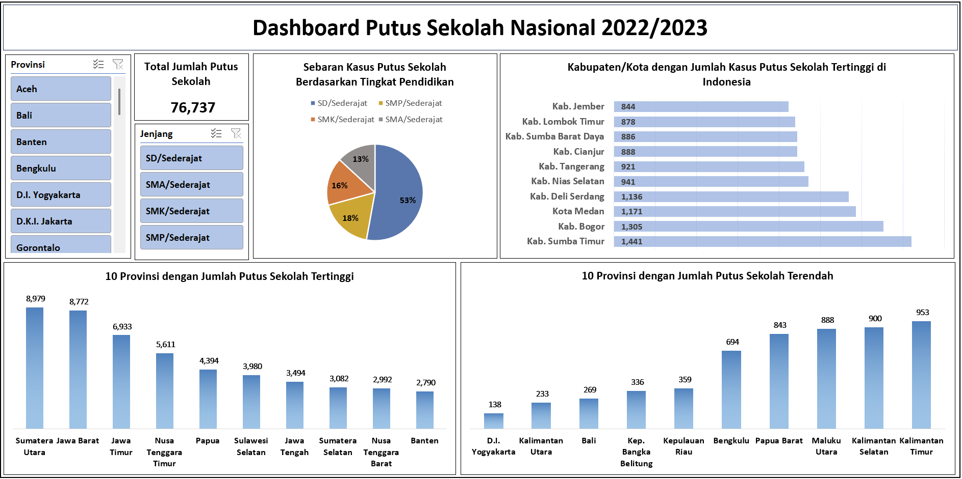
“Sumber data: Kemendikdasmen 2022/2023”

Slide 18
Setiap Anak Berhak Bermimpi
“Pendidikan adalah awal dari perubahan, tanpa pendidikan tidak ada peradaban.”
-Najwa Shihab

Slide 19


Mari terhubung di Linkedin
Muhammad Farkhan

